Slide 1






Devcamp 2024
Báo cáo Dự Án
Sàn giao dịch
Bất động sản
Người thực hiện: Hồ Chí Công

Slide 2



Nội dung dự án
Mục tiêu và yêu cầu của dự án
Phân tích và thiết kế hệ thống
Công cụ thực hiện
Kết quả chương trình
Tổng kết

Slide 3

1. Mục tiêu và yêu cầu của dự án
Yêu cầu :
Xây dựng hệ thống API cho phép thao tác quản lý với dữ liệu của dự án
Xây dựng hệ thống adminLTE cho phép thao tác quản lý với dữ liệu của dự án
Xây dựng giao diện cho khách hàng truy cập và sử dụng
Mục tiêu:
Có phần quản trị có thể thao tác trên dữ liệu hệ thống có
Có phần giao diện cho khách hàng dễ dàng tìm kiếm, xét duyệt

Slide 4
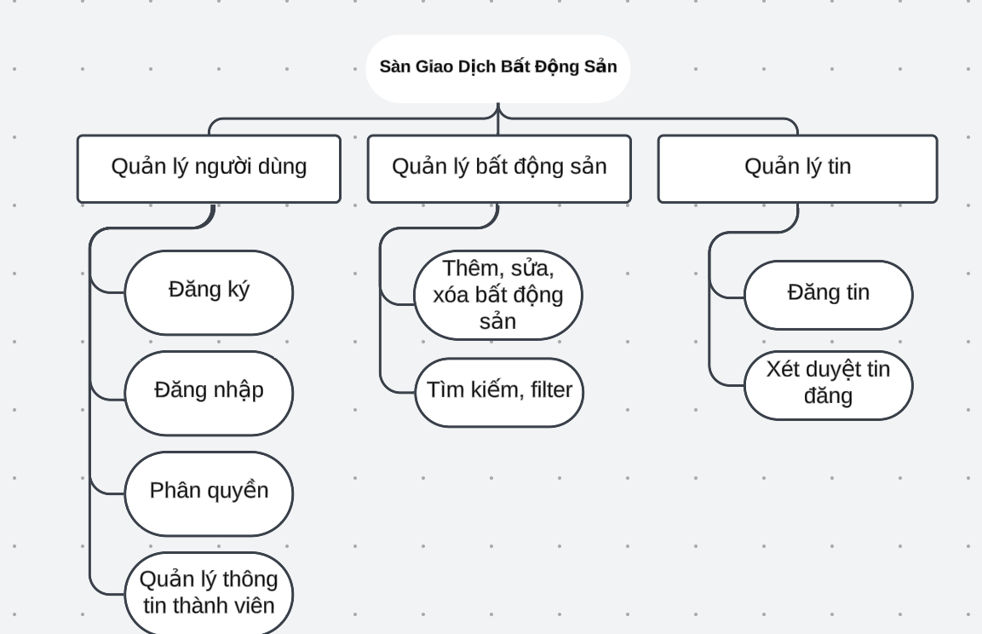
2. Phân tích và thiết kế hệ thống
Sơ đồ chức năng

Slide 5
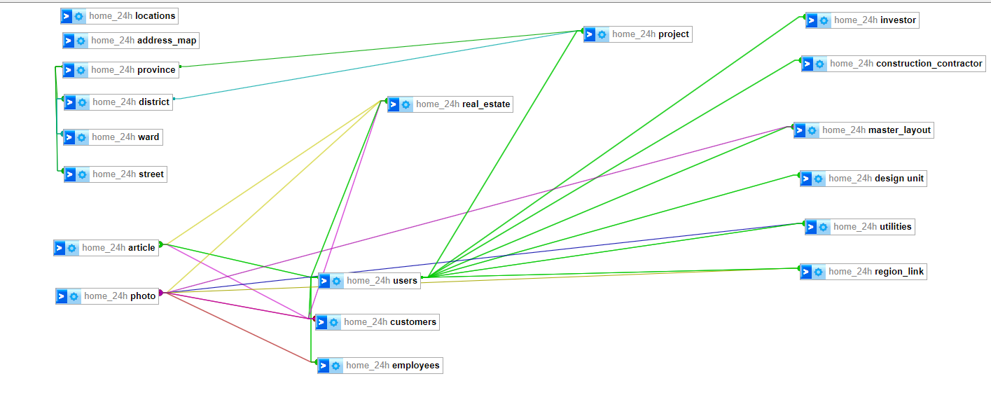
Cơ sở dữ liệu

Slide 6






3. Công cụ thực hiện
Front-end: Bootstrap, Tailwind, Jquery
Back-end: Java Spring Boot, MySql, Elasticsearch, AWS S3

Slide 7
4. Kết quả chương trình
Giao diện các trang bắt buộc
Quản lý bất động sản
Quản lý người dùng
Hỗ trợ tải nhiều ảnh lên AWS S3
Xử lý tìm kiếm không dấu và có dấu có kết quả giống nhau
Response trên pc, mobile và tablet
Phân quyền xem và duyệt in bất động sản

Slide 8
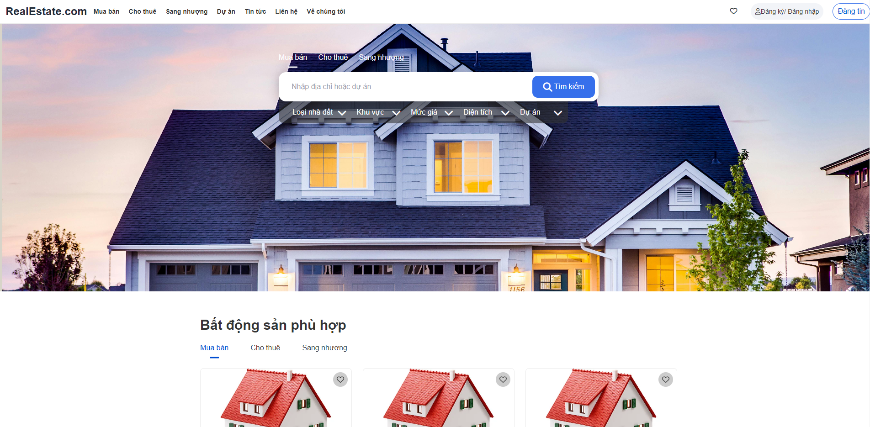
Một số giao diện của chương trình

Slide 9
Một số giao diện của chương trình

Slide 10

5. Tổng kết
Những điểm đã đạt được :
Giao diện thân thiện
Website đã đáp ứng được yêu cầu xử lý cơ bản như
phần quản trị dữ liệu hệ thống và phần giao diện cho khách hàng
3. Hỗ trợ tìm kiếm bằng Tiếng Việt, tìm kiếm mờ
4. Hỗ trợ tải nhiều ảnh lên AWS S3
Hướng phát triển của Website:
Giao diện giúp người dùng cài đặt, thay đổi mật khẩu
Tích hợp đăng nhập, đăng ký bằng gmail, facebook,…
Hỗ trợ giao tiếp với khách hàng qua Zalo
Xử lý bảo mật cho các dữ liệu khách hàng gửi

